Slide 1
Polska w XIII w.

Slide 2
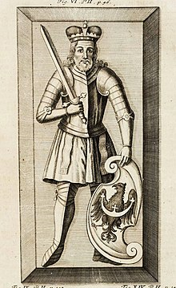
Henryk Brodaty

Slide 3
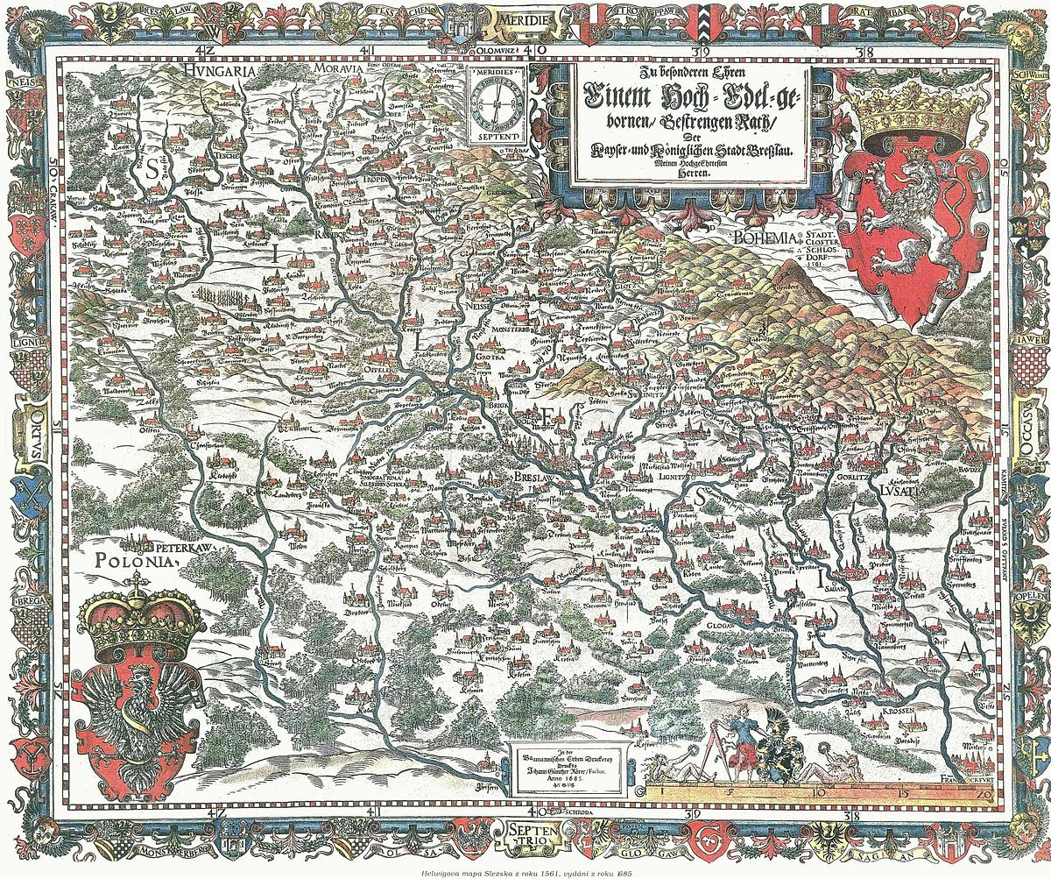
Górnictwo i hutnictwo

Slide 4
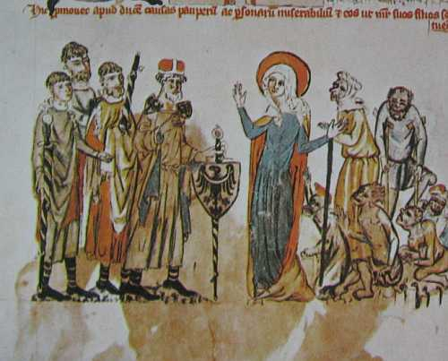
Jadwiga- żona Henryka Brodatego

Slide 5
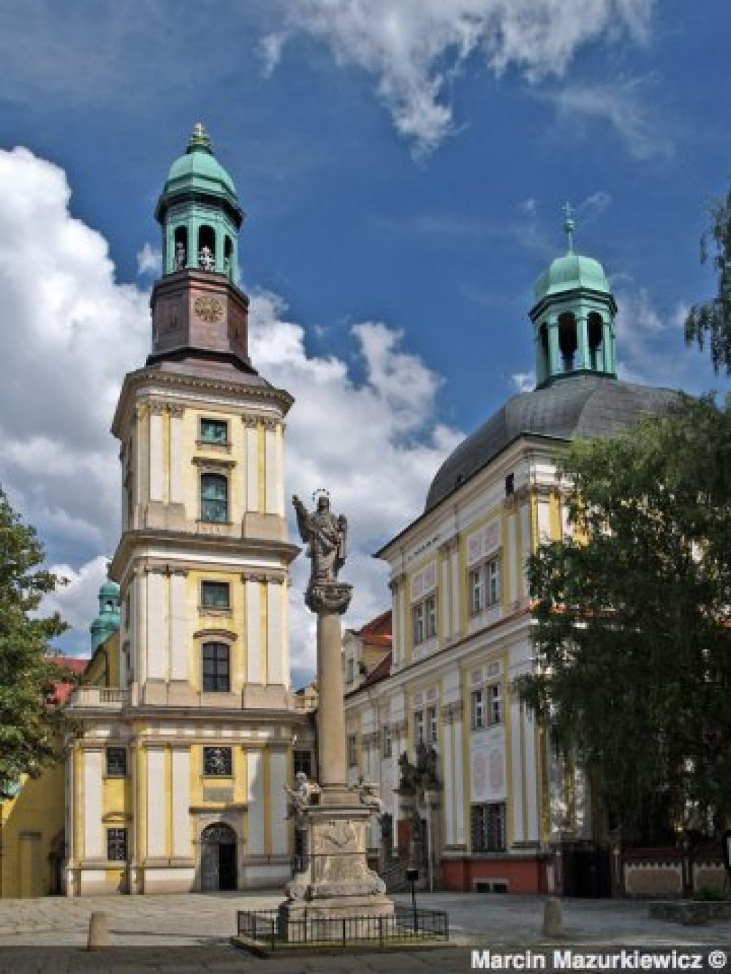
Klasztor w Trzebnicy założyła Jadwiga i Henryk Brodaty

Slide 6
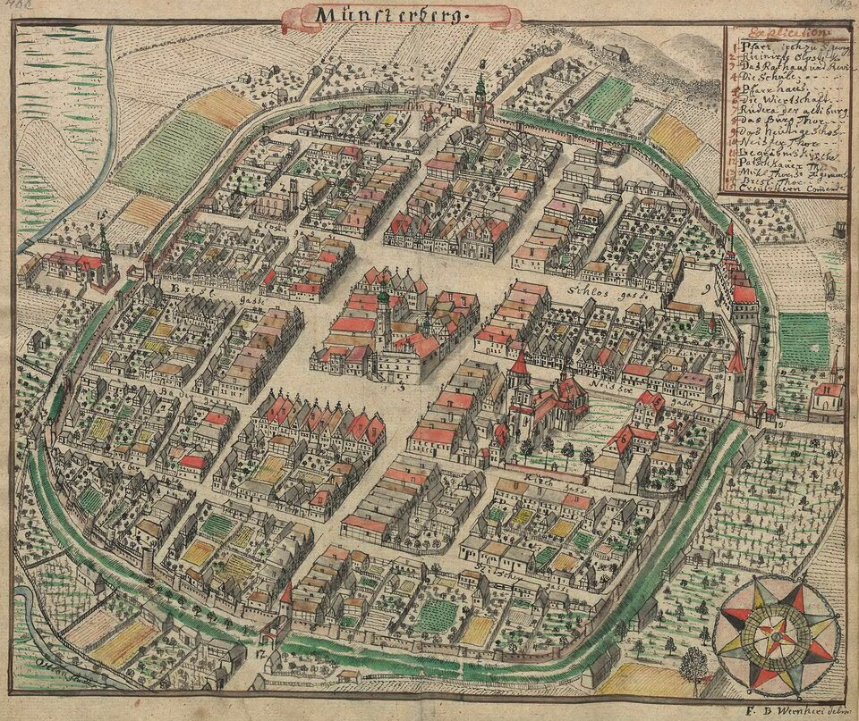
Miasta w średniowieczu

Slide 7
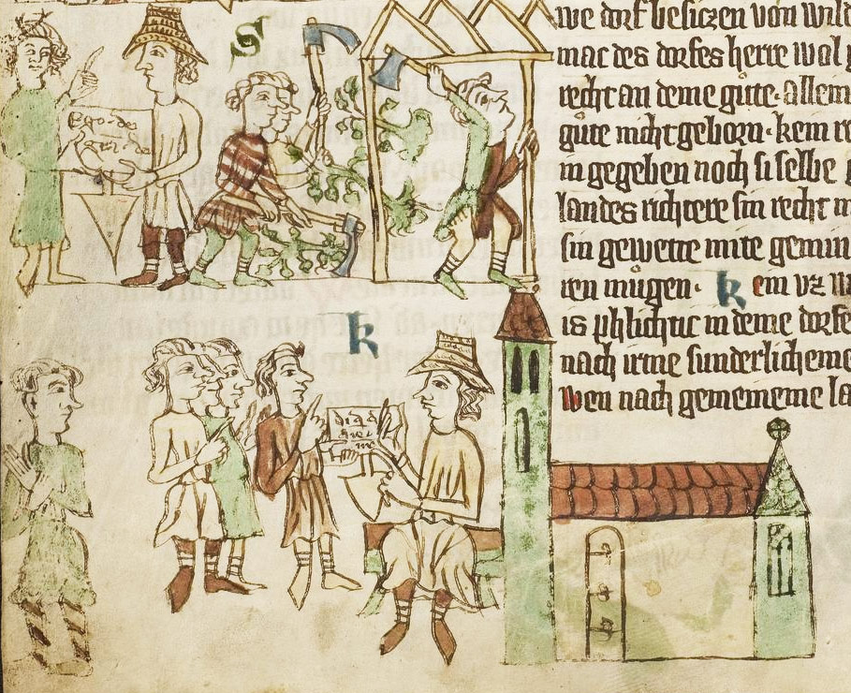
Kolonizacja niemiecka- ruch osadniczy

Slide 8
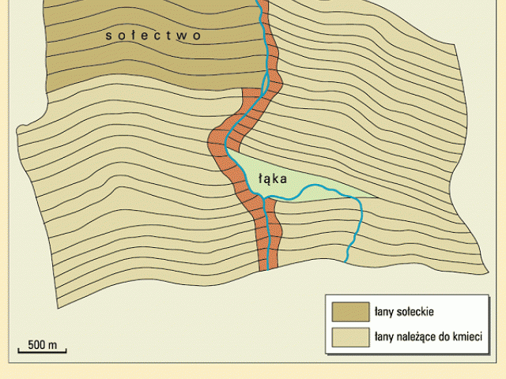
Lokacja (zakładanie wsi) na prawie niemieckim

Slide 9
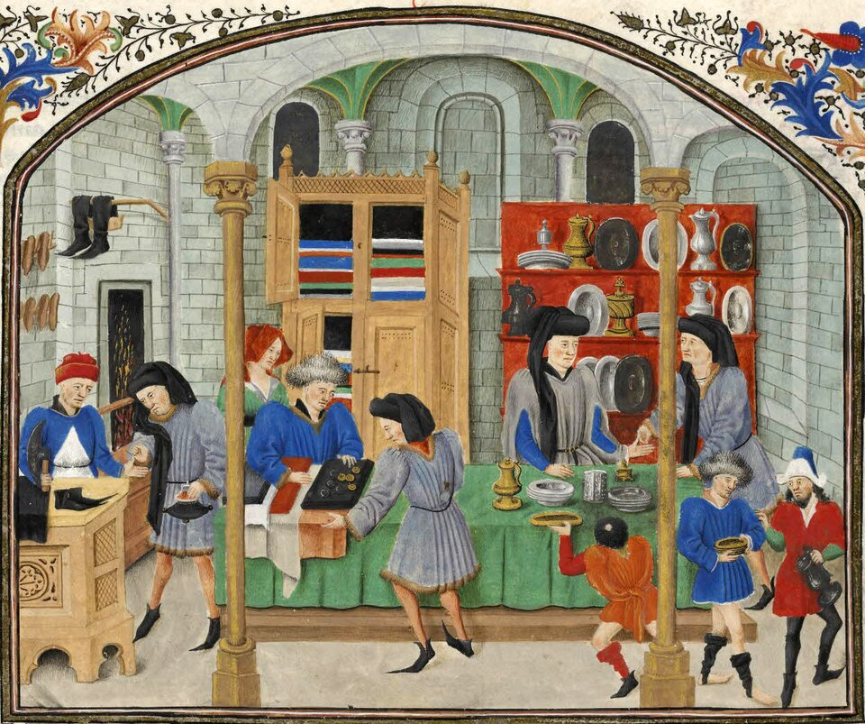
Prawo składu

